Slide 1
40 Photos Mystiques des Plus Beaux Champignons de la Nature
Certains non pas de nom
La plupart des gens considèrent les champignons comme les petits cousins ​​laids du règne végétal, mais leur monde étonnamment beau et merveilleux mérite d’être exploré.
Ces magnifiques champignons, pris en photos par des enthousiastes de la nature, sont loin de ceux que vous trouverez dans les bois ou votre épicerie locale.
Nous n’avons pas pu retrouver le nom de certains des champignons ci-dessous alors si vous les connaissez, n’hésitez pas à nous les donner dans les commentaires ci-dessous.
Lucienne

Slide 2
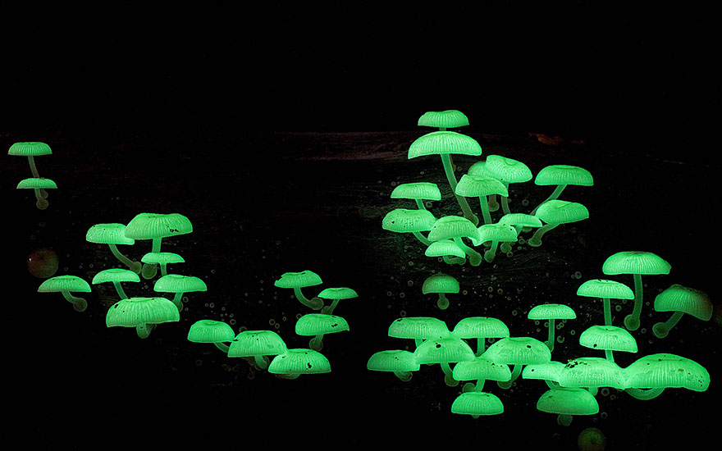
Mycena Chlorophos

Slide 3
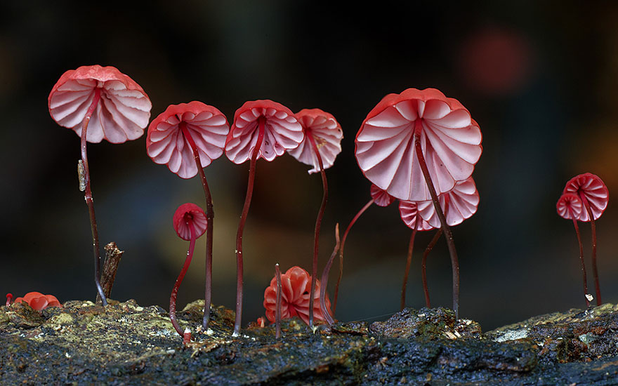
Marasmius Haematocephalus

Slide 4
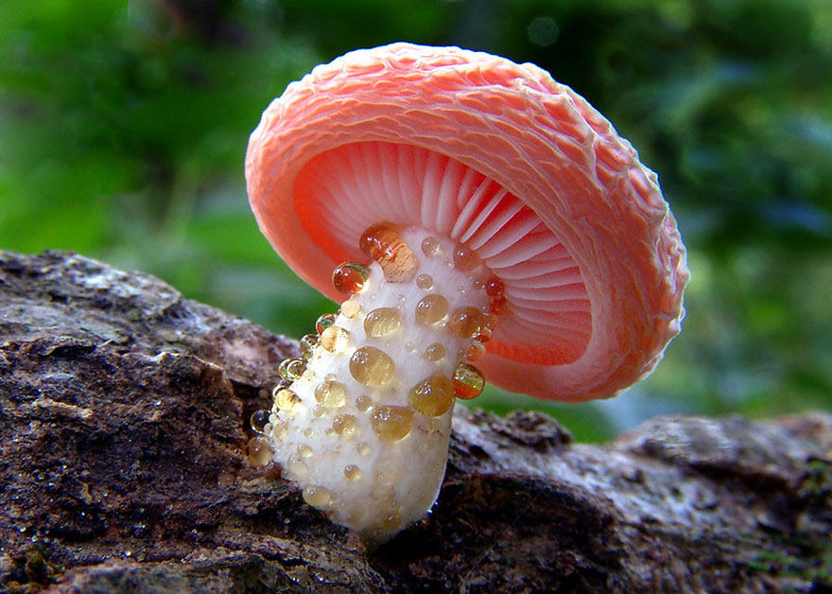
Rhodotus Palmatus

Slide 5
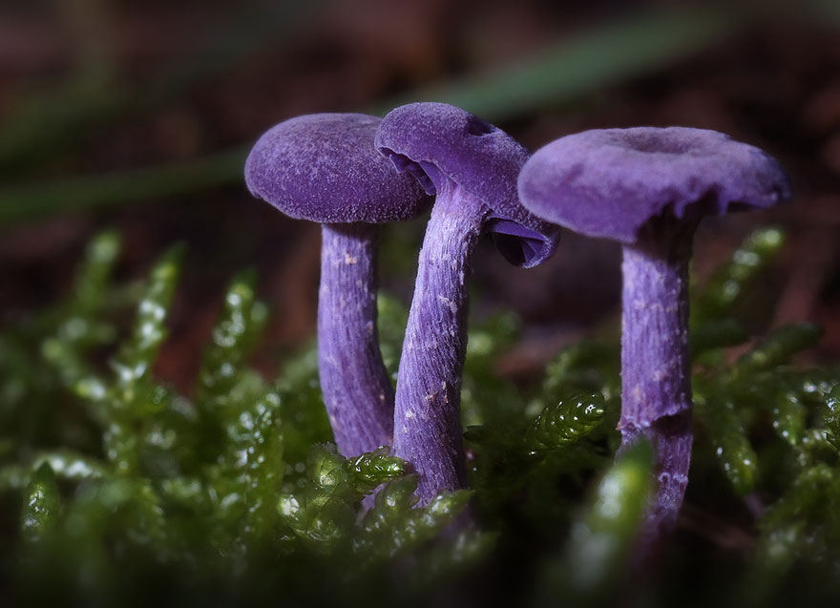
Laccaire améthyste

Slide 6
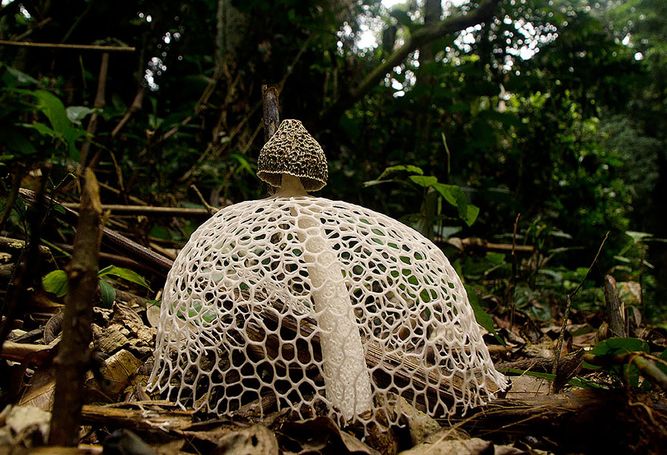
Phallus Indusiatus

Slide 7
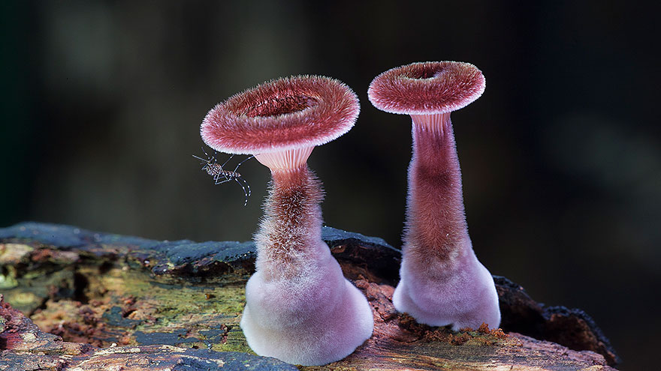
Panus Fasciatus

Slide 8
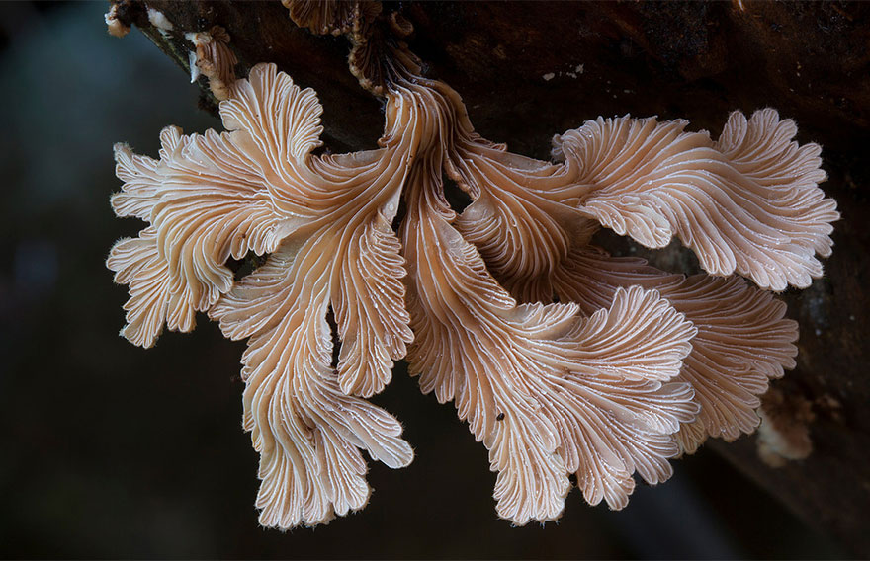
Schizophyllum Commune

Slide 9
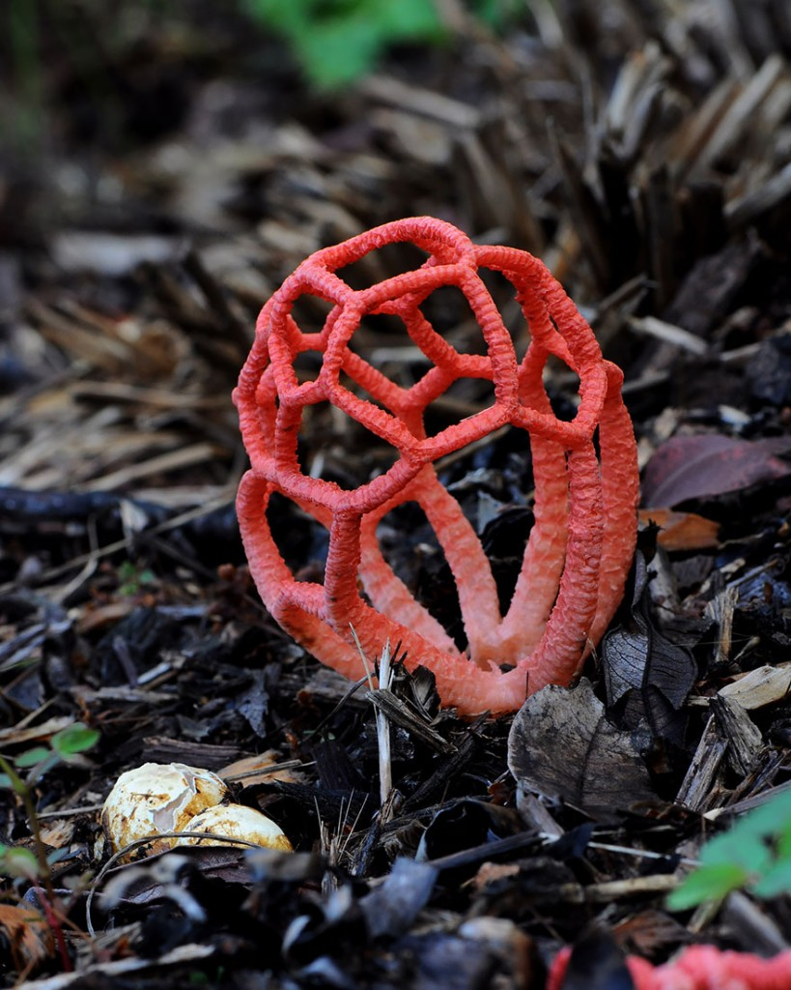
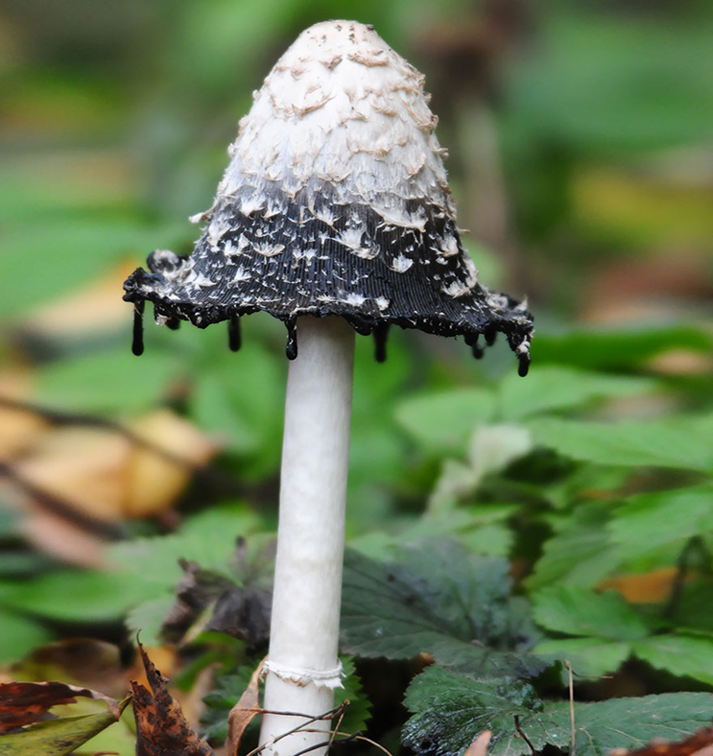
Coprinus Comatus
Clathre rouge

Slide 10
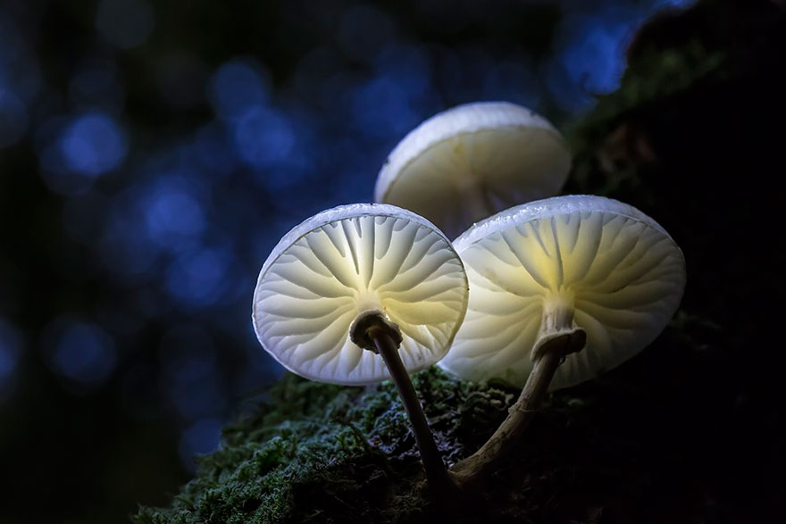
Champignon Porcelaine

Slide 11
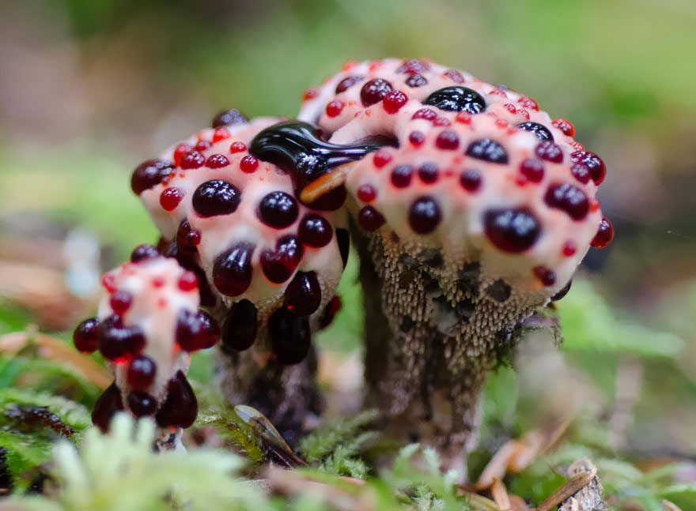
Hydnellum Peckii

Slide 12
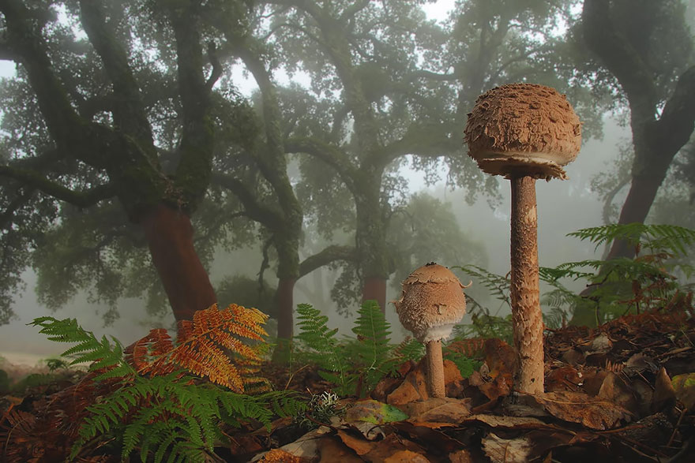
Lepiota

Slide 13
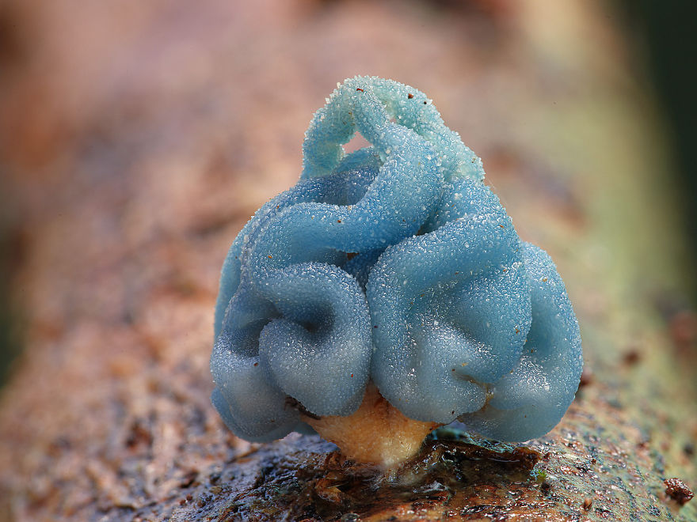
Leratiomyces

Slide 14
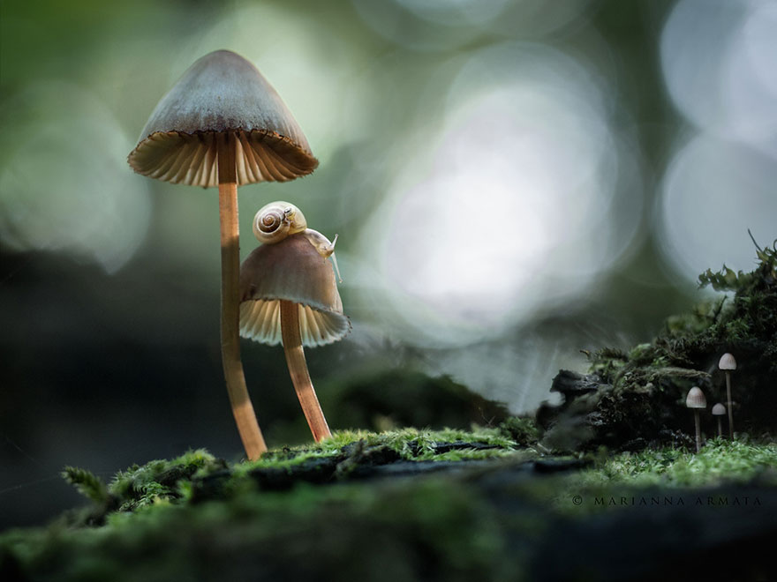

Slide 15
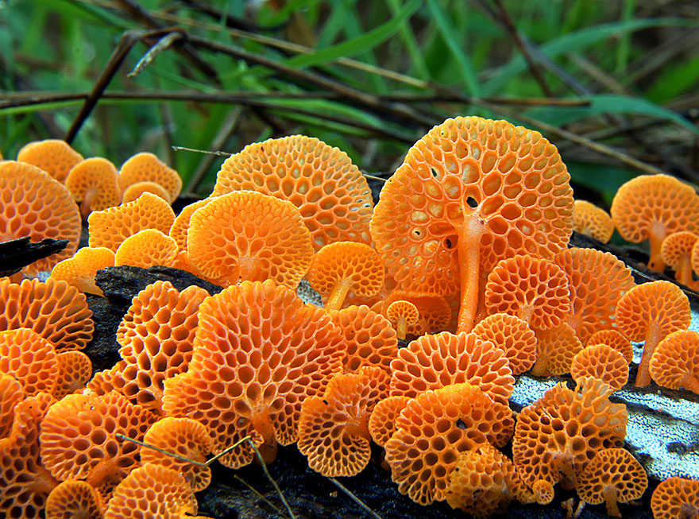
Favolaschia Calocera

Slide 16
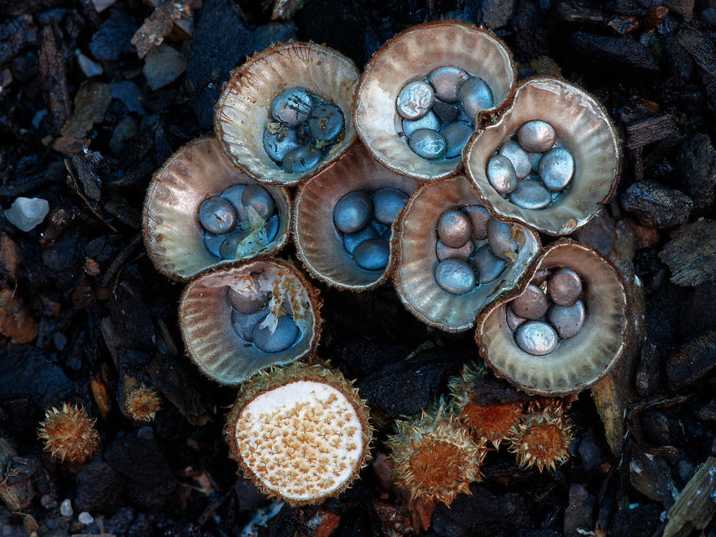
Cyathus Striatus

Slide 17
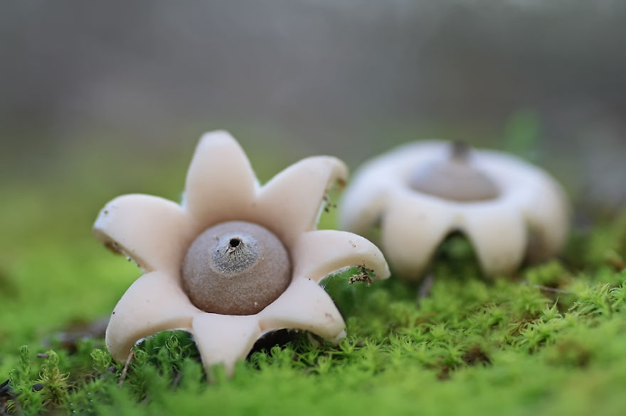
Geastrum Minimum

Slide 18
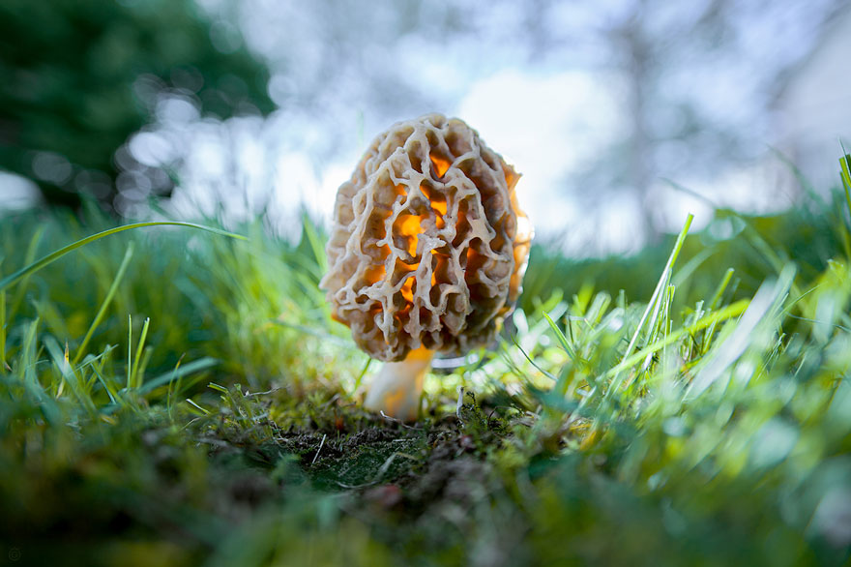
Morchella Esculenta

Slide 19
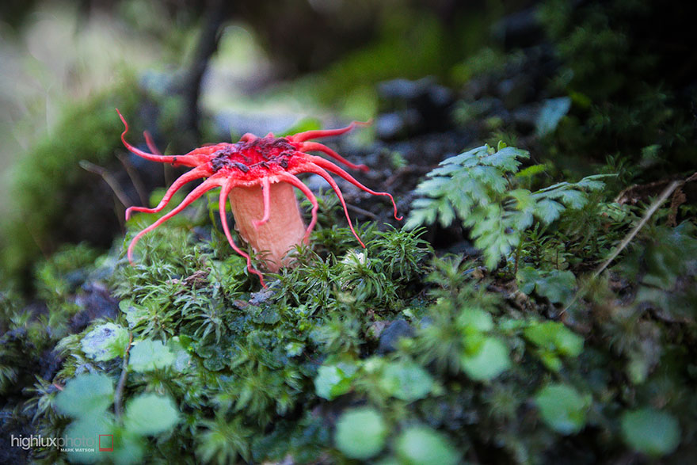
Aseroe Rubra

Slide 20
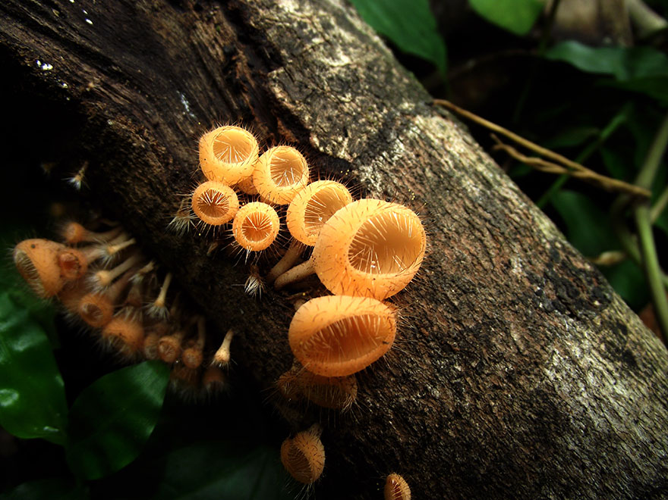

Slide 21
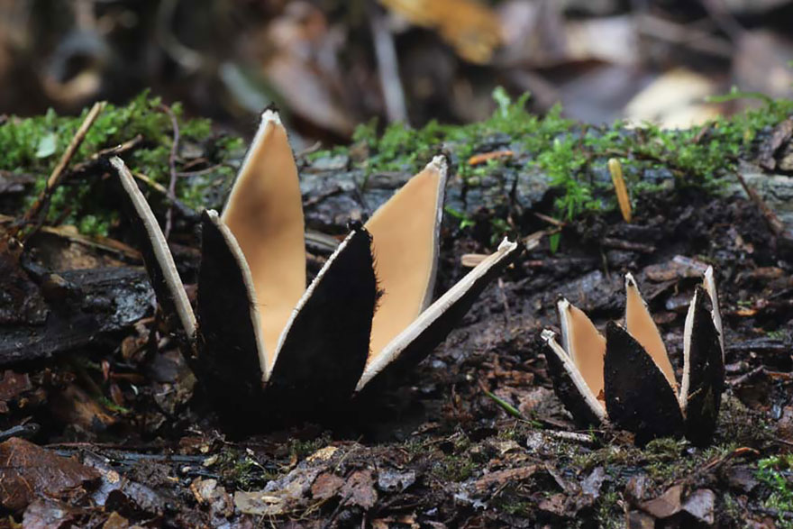
Chorioactis

Slide 22
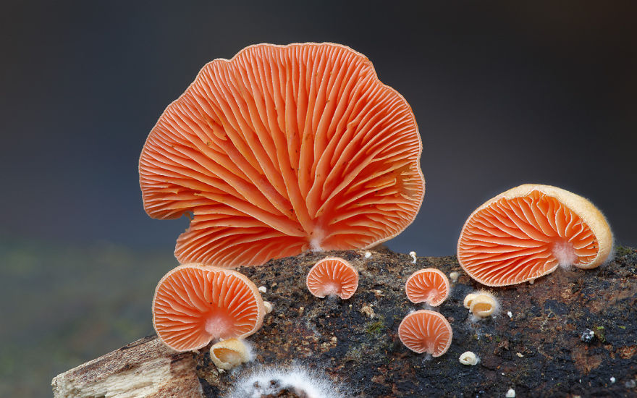
Crepidotus

Slide 23
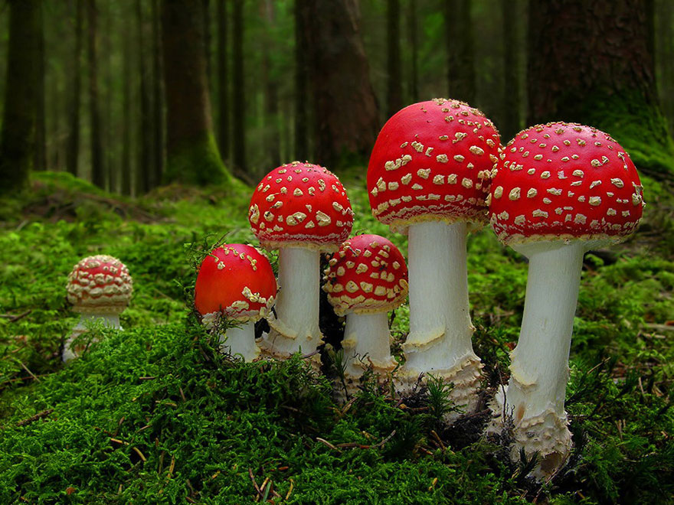
Amanita Muscaria

Slide 24
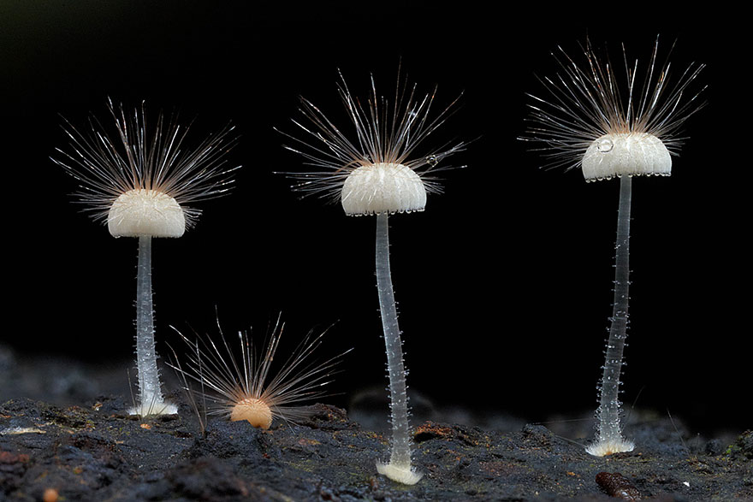
Mycènes

Slide 25
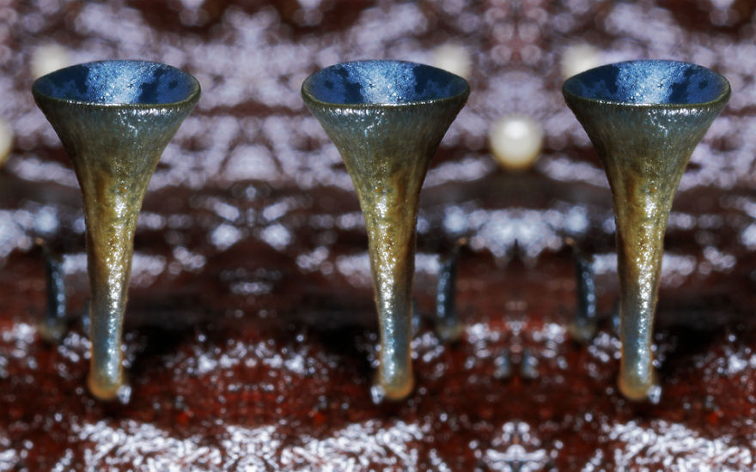

Slide 26
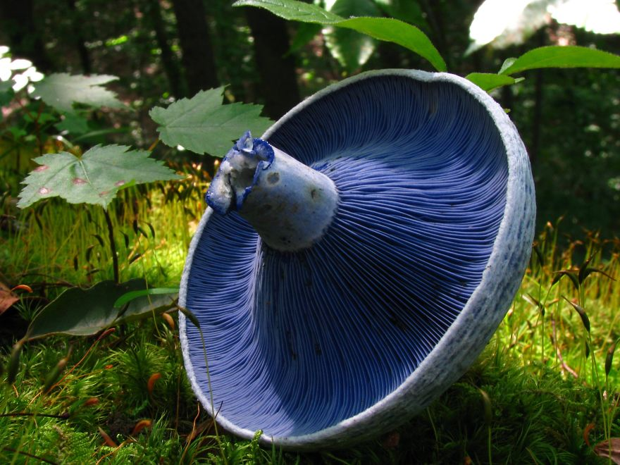
Lactarius Indigo

Slide 27
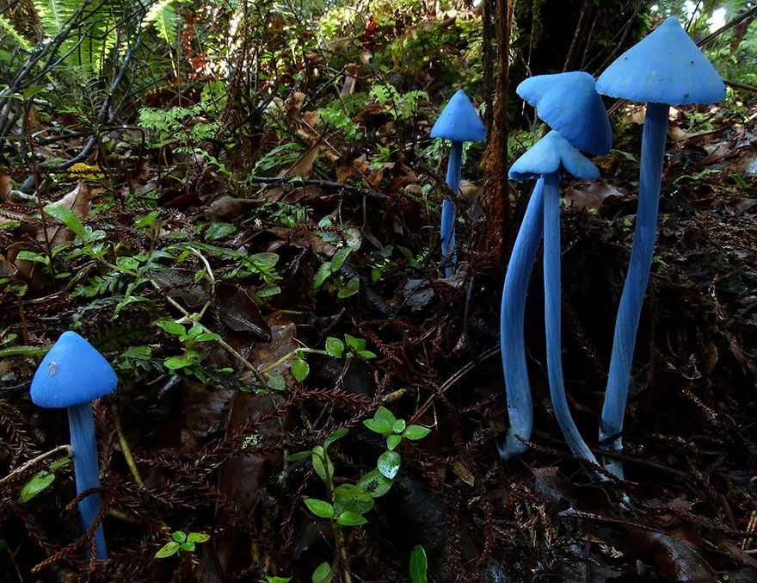
Entoloma Hochstetteri

Slide 28
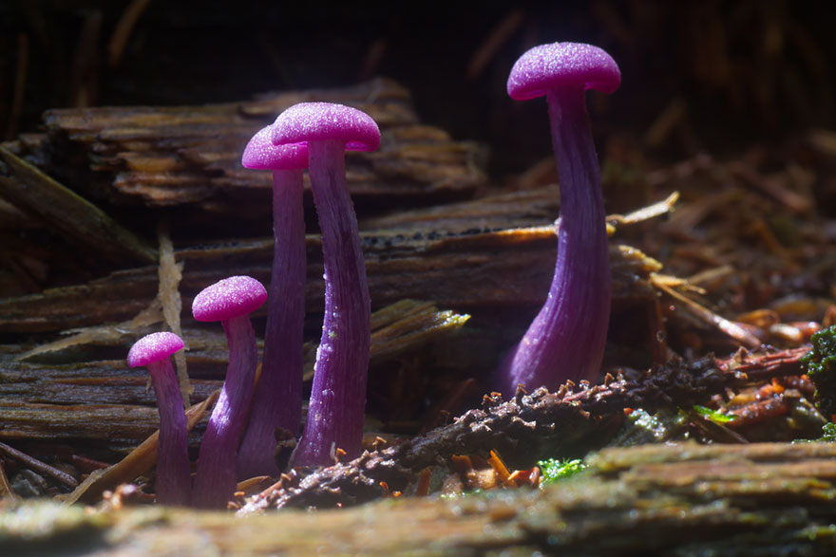
Laccaire améthyste

Slide 29
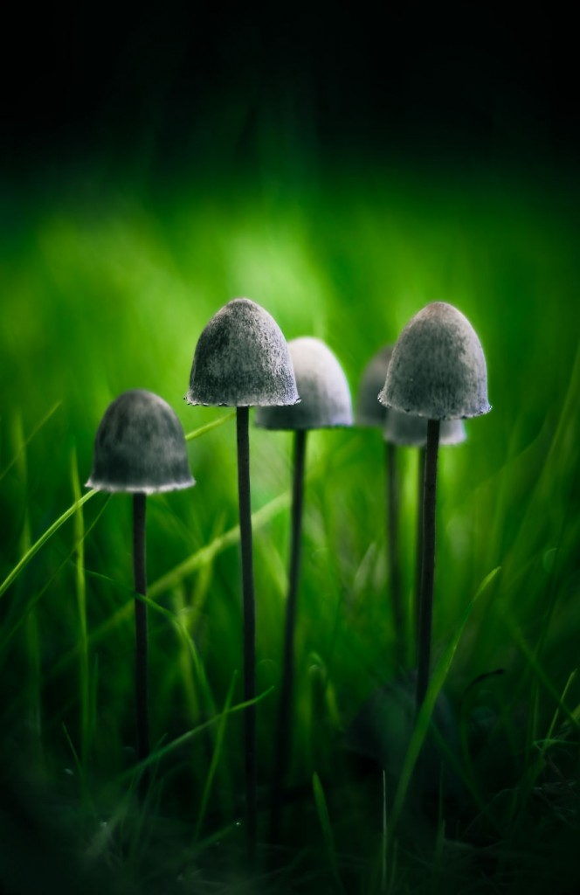
Panaleous Sphinctrinus

Slide 30
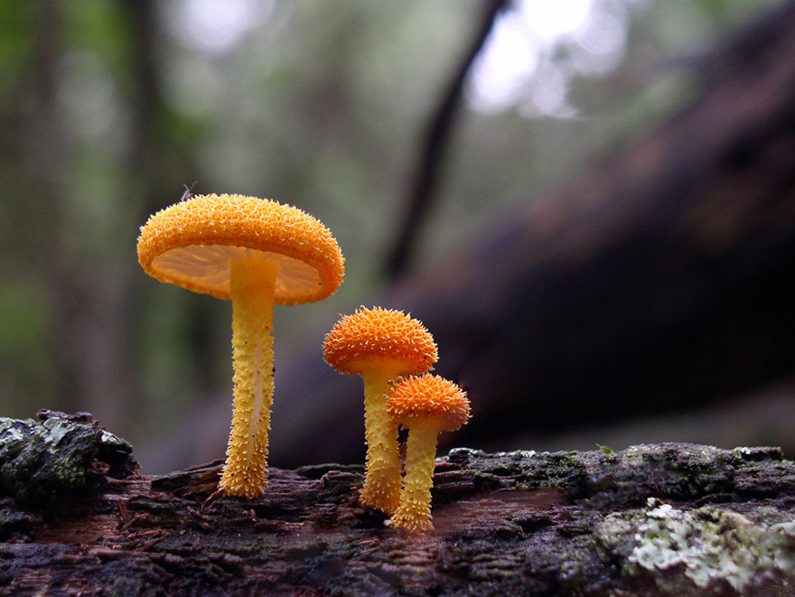

Slide 31
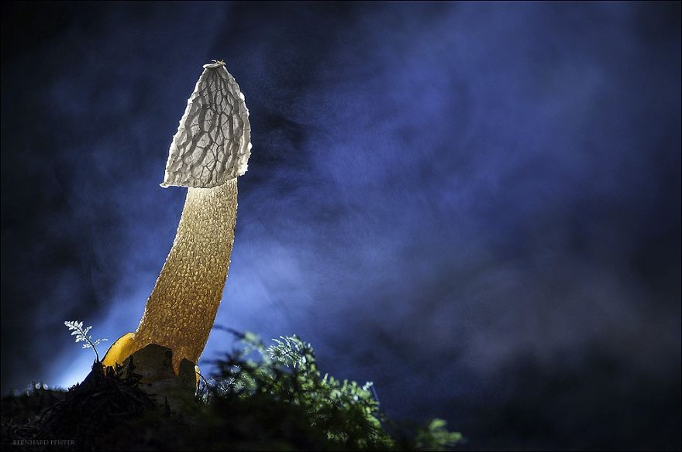

Slide 32
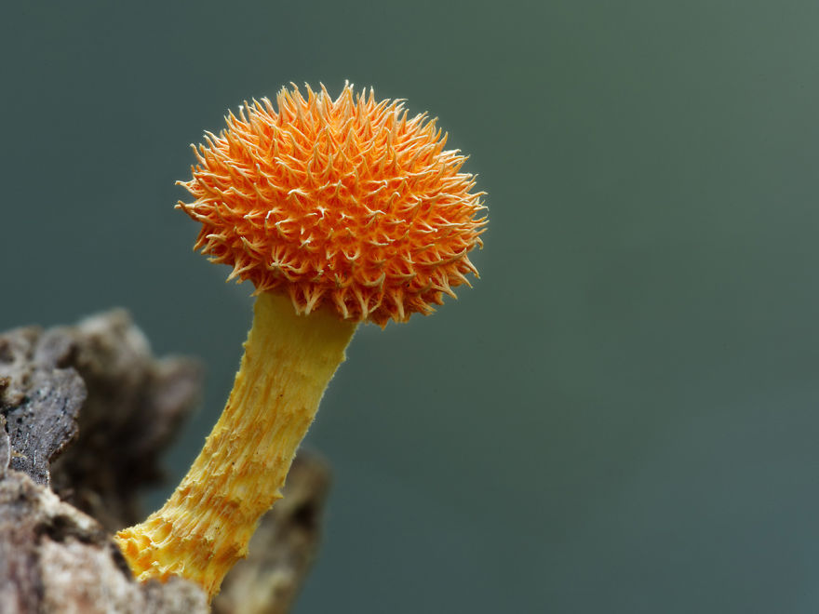
Cyptotrama Aspratum

Slide 33
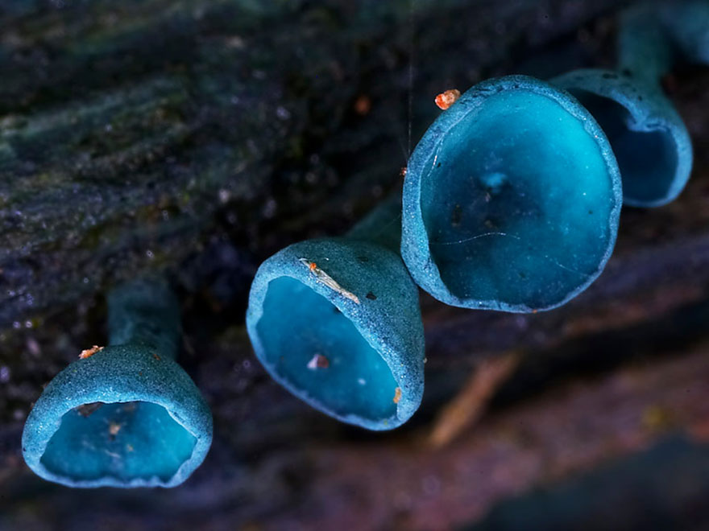
Chlorociboria

Slide 34
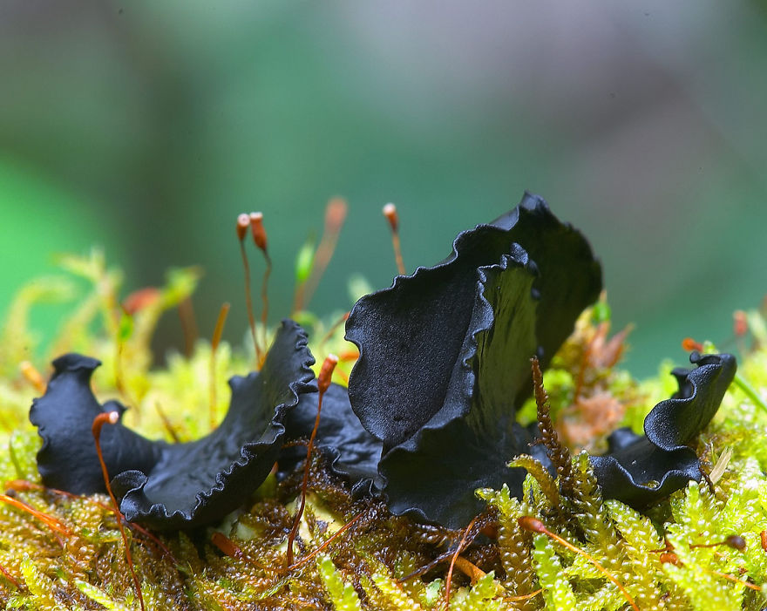

Slide 35
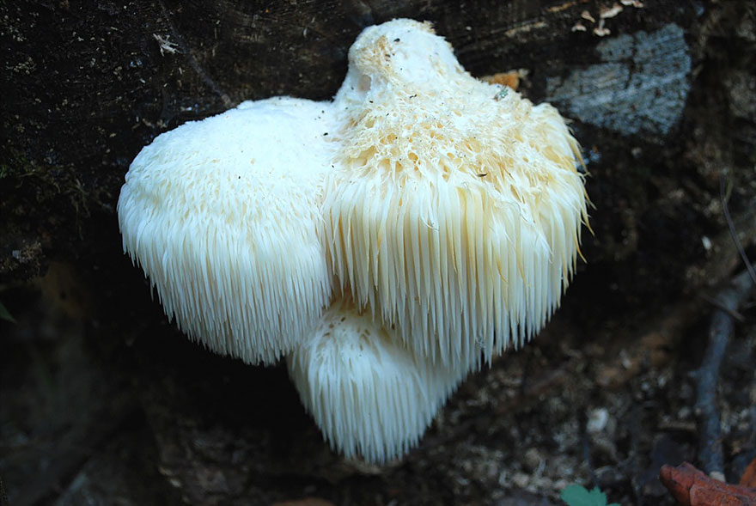

Slide 36
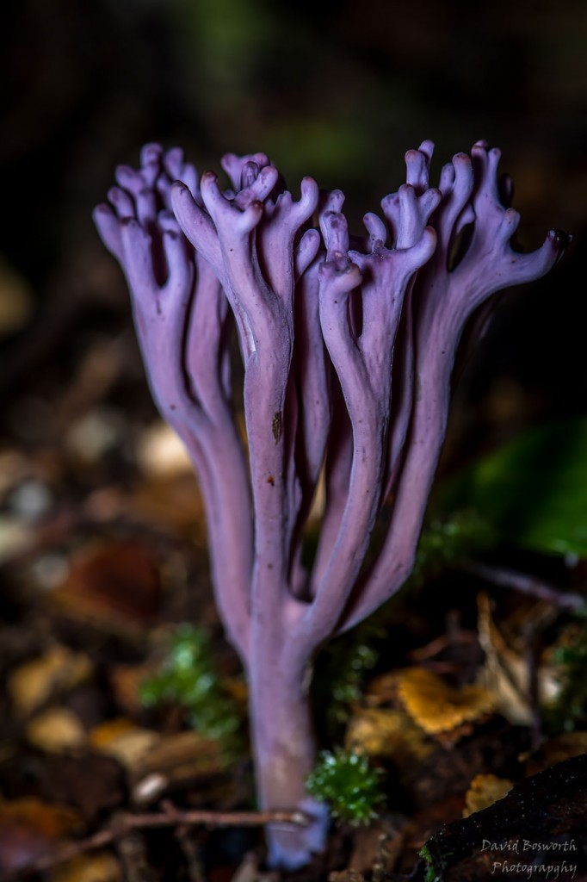
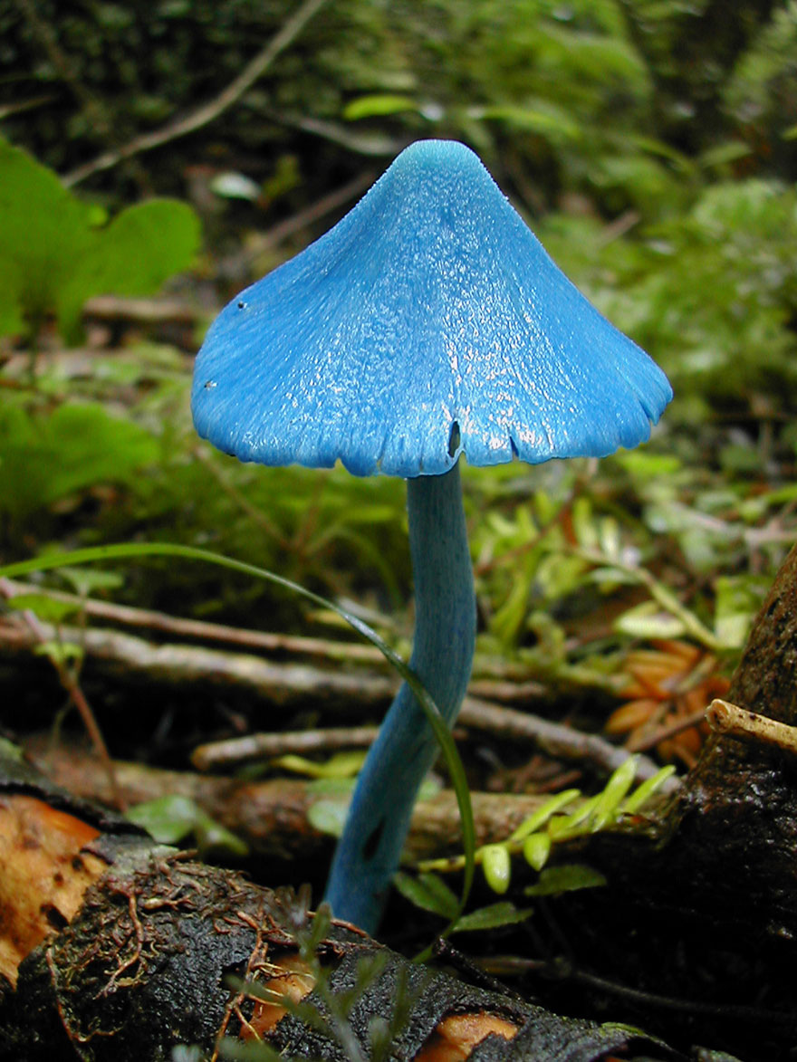
Clavaria Zollingeri
Entoloma Hochstetteri

Slide 37


Création Lucienne
MES CREATIONS - Akia
http://akia.eklablog.fr/mes-creations-c29073102
Akia
http://www.ppsmania.fr/author/akia

